Slide 2
בי"ס "היובל" מציג:
קורסי הבחירה לשנה"ל תשפ"ד לכיתות ה-ו
יוצאים לדרך

Slide 3
מתי ?
ב"שישי אקדמי" בשעה השנייה
מתחילים מייד לאחר חנוכה
ביום שישי ה- 22/12/23

Slide 4
מה בקורס ועם מי?
1. שעשועי מדע – עם דרורית בסיליאן
2. ספרדית בכיף – עם מיכל שמעוני
3. ספרים וסרטים - עם דפנה
4. גיבורי התנ"ך מתעוררים לחיים – עם רות מלאכי אברבך
5. נלמד ערבית בכיף – עם אביבה יצחק
6. Stop Motion - עריכת סרטונים עם ורוניק טוב -אל*
7. חדר כושר לאושר - עם עפרה
8. המצגת המנצחת / המצגת להצלחה – עם לאה*

Slide 5
1.שם הקורס: שעשועי מדע
שם המורה: דרורית בסיליאן
נא להביא לקורס שני בקבוקי פלסטיק של חצי ליטר ובקבוק פלסטיק של ליטר וחצי
לחומרים בטבע תכונות רבות
אנו כבני אדם משתמשים בתכונות אלו
כדי להמציא המצאות שונות וכדי לקדם את העולם.
בקורס שלנו נלמד
כיצד הקוסמים משתמשים בתכונות החומרים כדי לייצר דברים מעניינים ומדהימים!
מחכה לכם
בכיתה ה'2
דרורית

Slide 6
2. שם הקורס?
מה בקורס?
למידה חכמה באמצעות משחקים ושירים מיוחדים,
הנאה וכיף וגם ריקודים...
בקורס תגלו עד כמה פשוט-
ללמוד ספרדית בקלי קלות.
זה פשוט וקל- בוחרים במיכל!!!!
מקום : בכיתת אנגלית

Slide 7
3. שם הקורס: "ספרים וסרטים"
שם המורה: דפנה פרוימוביץ
במהלך הקורס נצפה בסרטים ונערוך השוואה בתכנים של הסרט לעומת הספר.
האם הבמאי הצליח להביא לידי ביטוי את כל העלילה אם לאו.
צפייה מהנה.

Slide 8
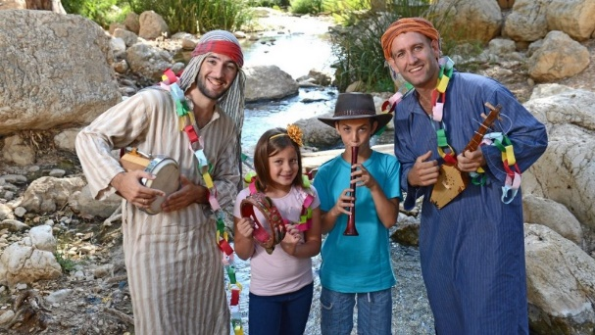
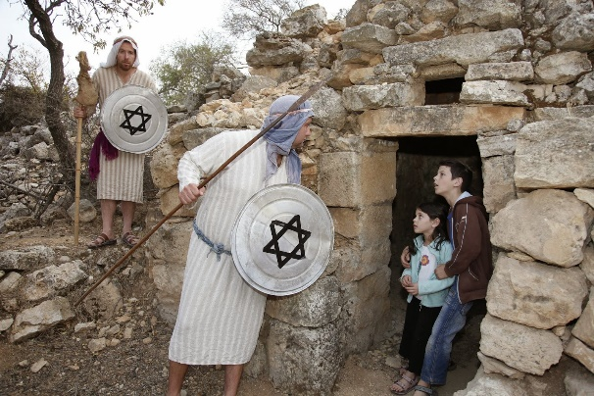
4. שם הקורס: גיבורי התנ"ך מתעוררים לחיים...
שם המורה: רות מלאכי אברבך
מה בקורס:
מי גיבור או גיבורת תנ"ך האהובים עליכם?
באו לקורס ותלמדו עליהם בצורה מעניינת בסיפורים, שירים ובסרטים...
מקום : כיתה ו'1

Slide 9
5. שם הקורס: נלמד ערבית בכיף
نتعلم العربية بمتعة
שם המורה: אביבה יצחק
מה בקורס?
נכיר את השפה הערבית שהיא אחות של השפה העברית. ישנן מילים בעברית הזהות למילים בערבית. נלמד את ימי השבוע, מספרים, חיות ועוד. הלמידה תהיה חוויתית: סרטונים, שירים, סיפורים ואף יצירה.
מיקום: בכיתה ה'1 שמס
מקום : כיתה ו'2

Slide 10
Stop Motion6. עריכת סרטים בעזרת
מקום הקורס: חדר אמנות

Slide 11
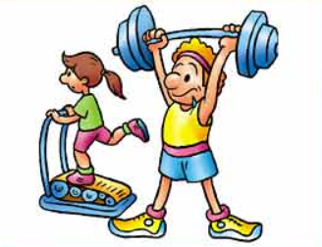
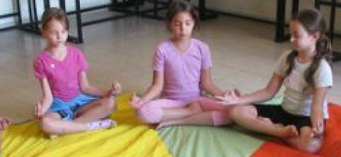
7. שם הקורס: "חדר כושר לאושר"
שם המורה : עפרה אלמגור-נוימן
מה בקורס:
אושר הוא "שריר נפשי" שניתן לאמן ולהגביר את יכולתו ע"י תרגול. ממש כמו כושר.
בכל מפגש נשב במעגל אינדיאני, ונכיר דרכים להעצמת תחושת האושר והשמחה הפנימית.
מי שמעוניין ...
להכיר דרכים להכרת הטוב וה"יש" בחיים
לתרגל הרפיה מסוגים שונים
לעשות מדיטציה שמעלה את השמחה הפנימית ועוד ועוד...
מוזמן להצטרף אלי לחוג "חדר כושר לאושר"

Slide 12
8. שם הקורס: המצגת המנצחת
המורה המנחה: לאה אדלר
המצגת היא כלי עוצמתי
המשמש אותנו להצגת עבודות
ולהעברת מסר ברור המורכב מהמחשה ויזואלית ומעט מלל.
בקורס תלמדו איך לעשות את זה נכון
בדגש עם המינונים הנכונים
אז נטפל בהכנת מצגת
ושמירתה כתמונה וכסרטון.
מקום הקורס: חדר מחשבים

Slide 13
טופס בחירה
הורים יקרים אנא סייעו לילדכם בבחירת הקורסים – מלאו טופס זה גזרו אותו והחזירו אותו למחנכת הכיתה.
שם התלמיד/ה: _________________________ כיתה : ______
כתוב/י שלוש אפשרויות שונות לקורסי בחירה בהם היית רוצה להשתתף נמק/י את בחירתך:
אפשרות ראשונה:
________________________________________________________________________________________________________________________________
אפשרות שנייה: _________________________________________________________________________________________________________________________________
אפשרות שלישית: __________________________________________________________________________________________________________________________________
חתימת התלמיד: __________ חתימת ההורים: ______________

Slide 14
לתשומת ה- את טופס הבחירה יש להחזיר עד יום ראשון הקרוב ולא יאוחר מיום שני

